Slide 1
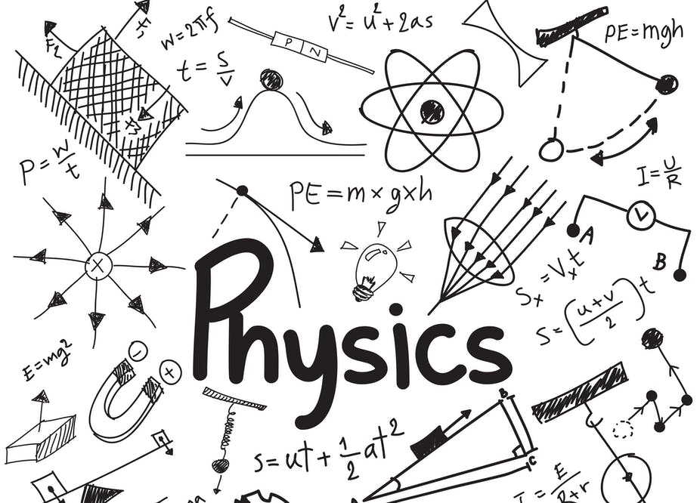
Η διάλεξη θα ξεκινήσει
στις 10:15 ακριβώς

Slide 2
Φυσική για Μηχανικούς
Ενέργεια Συστήματος
Εικόνα: Στη φυσική, η ενέργεια είναι μια ιδιότητα των αντικειμένων που μπορεί να μεταφερθεί σε άλλα αντικείμενα ή να μετατραπεί σε διάφορες μορφές, αλλά δεν μπορεί να δημιουργηθεί ή να καταστραφεί. Η "ικανότητα ενός συστήματος να παράγει έργο" είναι μια κοινή περιγραφή, αλλά είναι δύσκολο να δοθεί ένας ενιαίος συνολικός ορισμός της ενέργειας, εξαιτίας των πολλών μορφών της.

Slide 3
Φυσική για Μηχανικούς
Ενέργεια Συστήματος
Εικόνα: Στη φυσική, η ενέργεια είναι μια ιδιότητα των αντικειμένων που μπορεί να μεταφερθεί σε άλλα αντικείμενα ή να μετατραπεί σε διάφορες μορφές, αλλά δεν μπορεί να δημιουργηθεί ή να καταστραφεί. Η "ικανότητα ενός συστήματος να παράγει έργο" είναι μια κοινή περιγραφή, αλλά είναι δύσκολο να δοθεί ένας ενιαίος συνολικός ορισμός της ενέργειας, εξαιτίας των πολλών μορφών της.

Slide 4
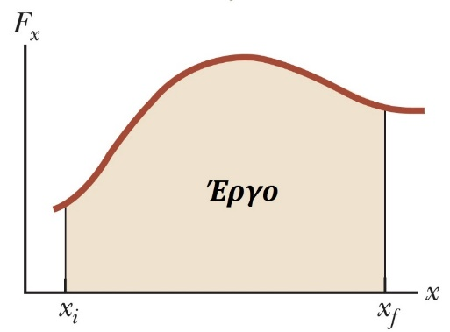
Ενέργεια Συστήματος (επανάληψη…)
Το έργο W που παράγεται σε σύστημα από δύναμη που ασκείται σε αυτό ορίζεται ως
$$W ≡F Δr cos\left(θ\right)=\vec{F}∙Δ\vec{r}$$
Έργο δύναμης μεταβαλλόμενου μέτρου σε ευθεία γραμμή
Έργο δύναμης ελατηρίου: $W_{s}=\int_{x_{i}}^{x_{f}}{\left(−kx\right)dx}=\frac{1}{2}kx_{i}^{2}−\frac{1}{2}kx_{f}^{2}$
Έργο δύναμης βάρους:
$$W_{g}=mg(y_{i}−y_{f})$$

Slide 5
Ενέργεια Συστήματος (επανάληψη…)
Θεώρημα Μεταβολής Κινητικής Ενέργειας – Έργου
Όταν σε ένα σύστημα παράγεται έργο $W_{ext}$ και η μόνη αλλαγή σε αυτό αφορά το μέτρο της ταχύτητάς του, το συνολικό έργο ισούται με τη μεταβολή στην κινητική ενέργεια του συστήματος:
$$K_{f}−K_{i}=W_{ext}$$
Βαρυτική Δυναμική ενέργεια $U_{g}=mgy$
Ελαστική Δυναμική ενέργεια $U_{s}=\frac{1}{2}kx^{2}$
Εσωτερική ή θερμική ενέργεια $ΔE_{int}=f_{k}Δx$

Slide 6
Ενέργεια Συστήματος (επανάληψη…)
Συντηρητικές δυνάμεις:
Το έργο που παράγεται από μια τέτοια δύναμη είναι ανεξάρτητο της διαδρομής.
Το έργο που παράγεται σε κλειστή διαδρομή είναι μηδέν.
Άθροισμα της κινητικής $K$ και της δυναμικής ενέργειας $U$ ενός συστήματος = μηχανική ενέργεια του συστήματος:
$$E_{mech}=K+U$$
Αρχή Διατήρησης Μηχανικής Ενέργειας – ΑΔΜΕ $ΔE_{mech}=ΔΚ+ΔU=0⟺K_{f}+U_{f}=K_{i}+U_{i}$
μόνο αν στο σύστημα δρουν αποκλειστικά συντηρητικές δυνάμεις!

Slide 7
Ενέργεια Συστήματος (επανάληψη...)
Έστω πολυμελές σύστημα με μια εσωτερική συντηρητική δύναμη $F$, με μια συνιστώσα $F_{x}$
$$F_{x}=−\frac{dU}{dx}⇒U(x)=−\int{F_{x}dx}+U_{i}$$
Η συνάρτηση $U(x)$ λέγεται συνάρτηση δυναμικής ενέργειας
Η θέση $x$ όπου $F_{x}=0$ λέγεται θέση ισορροπίας

Slide 8
Ενέργεια Συστήματος
Ευσταθής ισορροπία (stable equilibrium)
Ένα σύστημα λέγεται ευσταθούς ισορροπίας όταν οποιαδήποτε μεταβολή μακριά από τη θέση ισορροπίας του έχει ως συνέπεια μια δύναμη που επαναφέρει το σύστημα στη θέση ισορροπίας του
Παραδείγματα: σύστημα σώματος-ελατηρίου, σύστημα μπίλιας-κυρτού μπώλ-Γης
Ασταθής ισορροπία (unstable equilibrium)
Ένα σύστημα λέγεται ασταθούς ισορροπίας όταν οποιαδήποτε μεταβολή μακριά από τη θέση ισορροπίας του έχει ως συνέπεια μια δύναμη που απομακρύνει περισσότερο το σύστημα από τη θέση ισορροπίας του
Παραδείγματα: σύστημα μολυβιού-Γης που ισορροπεί στη μύτη του επάνω σε μια επιφάνεια, σύστημα μπάλας-Γης στην κορυφή ενός λόφου
Ουδέτερη ισορροπία (neutral equilibrium)
Ένα σύστημα λέγεται ουδέτερης ισορροπίας αν η θέση ισορροπίας του δεν εξαρτάται από μετατοπίσεις από την αρχική του θέση, δηλ. όταν παραμένει στη νέα του θέση μετά από κάποια μετατόπιση χωρίς να επιστρέφει πίσω στην αρχική του θέση
Παράδειγμα: σύστημα μπάλας-οριζόντιου εδάφους, σύστημα βιβλίου πλευρικά τοποθετημένου-οριζόντιου εδάφους

Slide 9
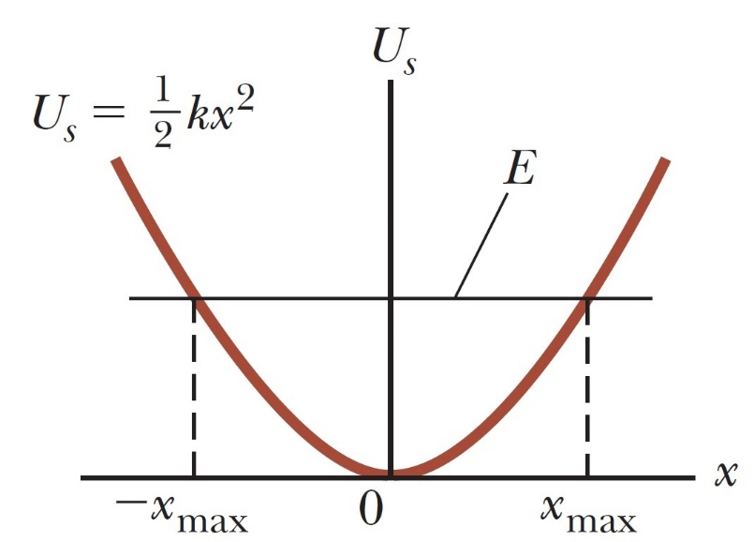
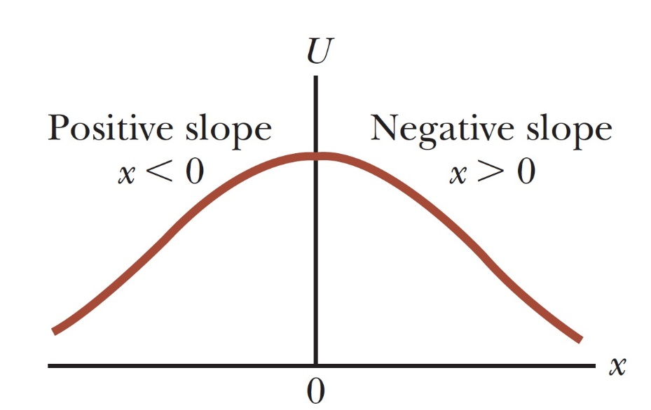
Ενέργεια Συστήματος
Η κλίση $\frac{dU}{dx}$ μας πληροφορεί για την ευστάθεια ή αστάθεια ενός συστήματος
Παραδείγματα:

Slide 10
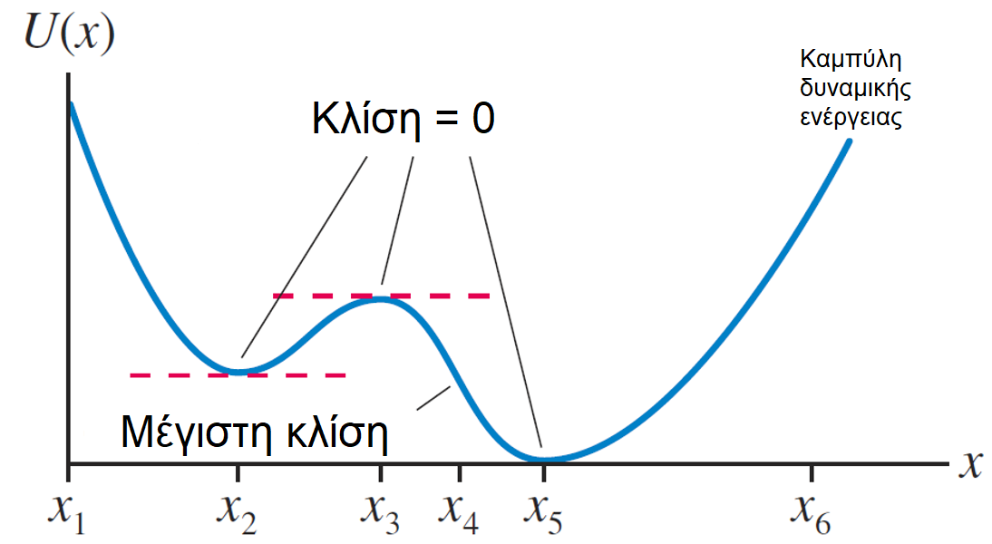
Ενέργεια Συστήματος
Ένα πραγματικό σύστημα μπορεί να έχει περιοχές ευσταθούς, ασταθούς, και ουδέτερης ισορροπίας

Slide 11
Ενέργεια Συστήματος
Παράδειγμα:
Ένα σύστημα έχει δυναμική ενέργεια $U\left(x\right)=x+\sin\left(λx\right)$ με $λ=2$rad/m και x σε μέτρα στο διάστημα $0≤ x≤ π$. α) Βρείτε τις θέσεις ισορροπίας στο διάστημα $[0, π]$. β) Για καθεμιά από αυτές, ελέγξτε το είδος της θέσης ισορροπίας.

Slide 12
Ενέργεια Συστήματος
Παράδειγμα – Λύση:
Ένα σύστημα έχει δυναμική ενέργεια $U\left(x\right)=x+\sin\left(λx\right)$ με $λ=2$rad/m και x σε μέτρα στο διάστημα $0≤ x≤ π$. α) Βρείτε τις θέσεις ισορροπίας στο διάστημα $[0, π]$.

Slide 13
Ενέργεια Συστήματος
Παράδειγμα – Λύση:
Ένα σύστημα έχει δυναμική ενέργεια $U\left(x\right)=x+\sin\left(λx\right)$ με $λ=2$rad/m και x σε μέτρα στο διάστημα $0≤ x≤ π$. β) Για καθεμιά από αυτές, ελέγξτε το είδος της θέσης ισορροπίας.

Slide 14
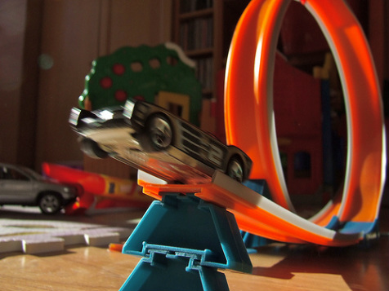
Φυσική για Μηχανικούς
Διατήρηση της Ενέργειας
Εικόνα: Η μετατροπή της δυναμικής ενέργειας σε κινητική κατά την ολίσθηση ενός παιχνιδιού σε μια πλατφόρμα. Μπορούμε να αναλύσουμε τέτοιες καταστάσεις με τις τεχνικές που θα δούμε σε αυτή τη διάλεξη.

Slide 15
Φυσική για Μηχανικούς
Διατήρηση της Ενέργειας
Εικόνα: Η μετατροπή της δυναμικής ενέργειας σε κινητική κατά την ολίσθηση ενός παιχνιδιού σε μια πλατφόρμα. Μπορούμε να αναλύσουμε τέτοιες καταστάσεις με τις τεχνικές που θα δούμε σε αυτή τη διάλεξη.

Slide 16
Διατήρηση της Ενέργειας
Γνωρίσαμε τρείς μεθόδους αποθήκευσης ενέργειας σε ένα σύστημα
Κινητική ενέργεια
Σχετίζεται με την κίνηση των μελών του συστήματος
Δυναμική ενέργεια
Σχετίζεται με τη διάταξη του συστήματος
Εσωτερική ενέργεια
Σχετίζεται με τη θερμοκρασία του συστήματος

Slide 17
Διατήρηση της Ενέργειας
Μη απομονωμένα συστήματα
Σύστημα βρίσκεται σε «επικοινωνία» με το περιβάλλον του μέσω μεταφοράς ενέργειας
Θεώρημα Μεταβολής Κινητικής Ενέργειας – Έργου
Εξωτερική δύναμη αλλάζει μέσω έργου την κινητική ενέργεια ενός σώματος
Προς το παρόν, έχουμε δει μόνο το έργο ως μέσο μεταφοράς ενέργειας σε ένα σύστημα
Φυσικά, υπάρχουν κι άλλοι τρόποι…

Slide 18
Διατήρηση της Ενέργειας

Slide 19
Διατήρηση της Ενέργειας
Αν η συνολική ενέργεια σε ένα σύστημα αλλάζει, αυτό συμβαίνει ΜΟΝΟΝ αν ενέργεια έχει μεταφερθεί στο περιβάλλον του συστήματος, με κάποιον από τους προαναφερθέντες μηχανισμούς.
Διατήρηση της Ενέργειας $ΔE_{system}=\sum{T}$
όπου $E_{system}$ είναι η συνολική ενέργεια του συστήματος (κάθε μορφής), και $T$ είναι το ποσό της ενέργειας που μεταφέρεται εκτός συστήματος με κάποιο μηχανισμό

Slide 20
Διατήρηση της Ενέργειας
Συμβολίζοντας κάθε είδους μηχανισμό
$$ΔK+ΔU+ΔE_{int}=W+Q+T_{Mηχ.Κυμ.}+T_{Mετ.Ύλης}+T_{Ηλ.Μετ.}+T_{Ηλ/Μη.Ακτ.}$$
Αν
$$W=Q=T_{Mηχ.Κυμ.}=T_{Mετ.Ύλης}=T_{Ηλ.Μετ.}=T_{ΗλΜη.Ακτ.}=0$$
τότε το σύστημα είναι απομονωμένο
Περισσότερα γι’ αυτό, λίγο αργότερα…
Θεώρημα Μεταβολής Κινητικής Ενέργειας-Έργου
$$ΔU=ΔE_{int}=Q=T_{Mηχ.Κυμ.}=T_{Mετ.Ύλης}=T_{Ηλ.Μετ.}=T_{Ηλ/Μη.Ακτ.}=0$$

Slide 21
Διατήρηση της Ενέργειας

Slide 22
Διατήρηση της Ενέργειας
Απομονωμένα (κλειστά) συστήματα
Δεν υπάρχει «διαφυγή» ενέργειας με κανένα τρόπο
Αρχή Διατήρησης Μηχανικής Ενέργειας – ΑΔΜΕ $ΔE_{mech}=ΔΚ+ΔU=0$
μόνον όταν ασκούνται αποκλειστικά συντηρητικές δυνάμεις!
Αρχή Διατήρησης της Ενέργειας – ΑΔΕ $ΔE_{system}=ΔΚ+ΔU+ΔE_{int}=0$
αν ασκούνται και μη συντηρητικές δυνάμεις, δηλ. σε κάθε περίπτωση!

Slide 23
Διατήρηση της Ενέργειας
Αν μια μη-συντηρητική δύναμη δρα σε ένα απομονωμένο σύστημα, τότε $ΔK+ΔU+ΔE_{int}=0$
$$ΔK+ΔU=ΔE_{mech}=−ΔE_{int}$$
Αλλαγή στην εσωτερική/θερμική ενέργεια λόγω τριβών εντός συστήματος $ΔE_{int}=f_{k}d$

Slide 24
Διατήρηση της Ενέργειας
Για ένα μη-απομονωμένο σύστημα, $ΔK+ΔU+ΔE_{int}=\sum{W_{other forces}}$
Αν το σύστημα είναι μονομελές, τότε
$$ΔK=\sum{W_{other forces}}$$
Αν το σύστημα είναι πολυμελές με παρουσία δυναμικής ενέργειας, τότε
$$ΔK+ΔU=\sum{W_{other forces}}$$
Αν το σύστημα είναι πολυμελές, παρουσία δυναμικων ενεργειών και τριβών, τότε
$$ΔK+ΔU+ΔE_{int}=\sum{W_{other forces}}$$

Slide 25
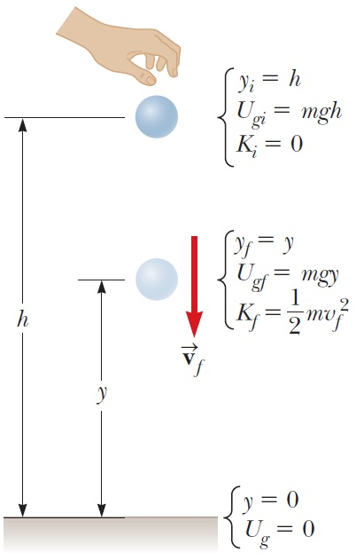
Διατήρηση της Ενέργειας
Παράδειγμα:
Μπάλας μάζας $m$ πέφτει από ύψος $h$.
Α) Βρείτε την ταχύτητα της μπάλας σε ύψος $y$. Το σύστημα θα είναι η μπάλα και η Γη.
B) Υπολογίστε ξανά το Α) ερώτημα θεωρώντας ως σύστημα την μπάλα.

Slide 26
Διατήρηση της Ενέργειας
Παράδειγμα – Λύση:
Μπάλας μάζας $m$ πέφτει από ύψος $h$.
Α) Βρείτε την ταχύτητα της μπάλας σε ύψος $y$. Το σύστημα θα είναι η μπάλα και η Γη.

Slide 27
Διατήρηση της Ενέργειας
Παράδειγμα – Λύση:
Μπάλας μάζας $m$ πέφτει από ύψος $h$.
B) Υπολογίστε ξανά το Α) ερώτημα θεωρώντας ως σύστημα την μπάλα.

Slide 28
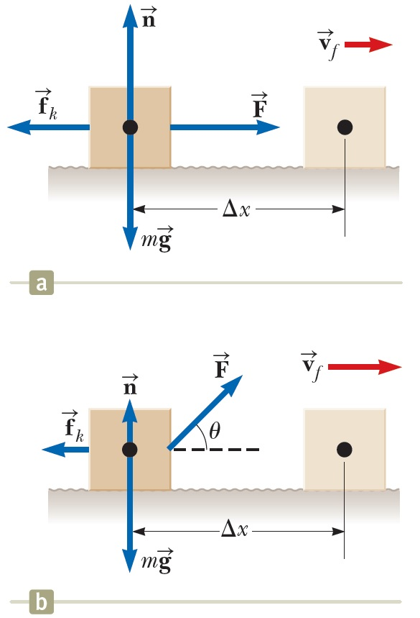
Διατήρηση της Ενέργειας
Παράδειγμα:
Ένα σώμα μάζας $6 kg$σε αρχική ηρεμία κινείται προς τα δεξιά επάνω σε μια οριζόντια επιφάνεια λόγω σταθερής οριζόντιας δύναμης $12 Ν$.
Α) Βρείτε την ταχύτητα του σώματος όταν αυτό μετατοπιστεί κατά $3 m$, εάν η επιφάνεια επαφής έχει συντελεστή τριβής ολίσθησης $0.15$
Β) Αν η δύναμη ασκείται υπό γωνία $θ$, ποια θα είναι αυτή η γωνία ώστε η ταχύτητα του σώματος μετά από $3 m$ να είναι η μέγιστη;

Slide 29
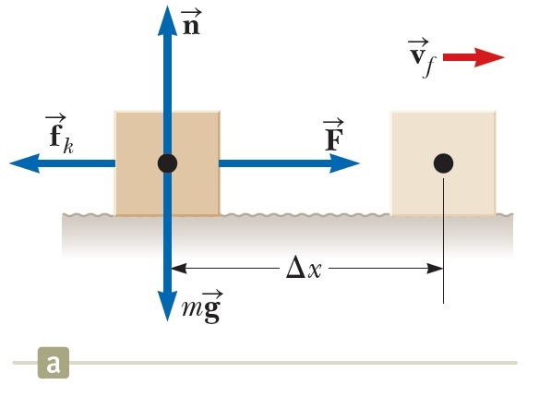
Διατήρηση της Ενέργειας
Παράδειγμα – Λύση:
Ένα σώμα μάζας 6 kg σε αρχική ηρεμία κινείται προς τα δεξιά επάνω σε μια οριζόντια επιφάνεια λόγω σταθερής οριζόντιας δύναμης 12 Ν.
Α) Βρείτε την ταχύτητα του σώματος όταν αυτό μετατοπιστεί κατά 3 m, εάν η επιφάνεια επαφής έχει συντελεστή τριβής ολίσθησης 0.15

Slide 30
Διατήρηση της Ενέργειας
Παράδειγμα – Λύση:
Ένα σώμα μάζας 6 kg σε αρχική ηρεμία κινείται προς τα δεξιά επάνω σε μια οριζόντια επιφάνεια λόγω σταθερής οριζόντιας δύναμης 12 Ν.
Α) Βρείτε την ταχύτητα του σώματος όταν αυτό μετατοπιστεί κατά 3 m, εάν η επιφάνεια επαφής έχει συντελεστή τριβής ολίσθησης 0.15
Λύστε το ξανά θεωρώντας ως σύστημα το σώμα και την οριζόντια επιφάνεια!

Slide 31
Συνεχίζεται... ☺

